Slide 1

變 革 의 時 代
企 業 의 製 品 政 策
2019 . 4. 30.
이 면 우

Slide 2
선진국 이 되려면
국가 고유 의
경영철학 이 있어야 한다.
미국 – X이론
– Y이론
일본 – Z이론
한국 – ?

Slide 3

W 이론
1. 변할 것과 변하지 않을 것을
명확히 구분하라. ( 패러다임 )
2. 보이는 것을 포기하고
보이지 않는 것을 추구하라. ( 창의성 )
3. 빠른 현상에 집착하지 말고
느린 파문을 주목하라. ( 비전 )

Slide 4
일상생활에서 경험한 파라다임 쉬프트
구공탄집 – 도시 Gas
솜틀집 – 카시미론, 오리털
얼음가게 – 냉장고
용달차 - 택배, 퀵
e. 지하다방 - Starbucks
g. 공중전화 - Skype, Whatsapp
h. 서비스 - 전산화, 셀프, 쇼핑몰,직구
1.
2.
3.
서서히 진행된다.
체감하지 못한다.
회생이 불가능하다.
요약
Notes:
4

Slide 5
파라다임 전환에 실패하는 이유? - 미봉책
구공탄 집이 10% 경쟁력을 올리면 도시 Gas를 이기는가?
솜틀집이 고임금- 저효율을 해소하면 카시미론, 오리털을 이기는가?
얼음가게가 가격경쟁력을 강화하면 냉장고를 이기는가?
용달차 조합이 합심전력하면 택배, 퀵서비스를 이기는가?
지하다방 마담, 레지가 일치단결하면 스타벅스를 이기는가?
전화국이 세제감면, 수수료 인하를 제공하면 Skype를 이기는가?
서비스업이 임금혜택, 정책자금을 지원받으면 Amazon을 이기는가?
결론
집착한다.
저항한다.
연명한다.
Notes:
5

Slide 6
꽃들은 어디로 갔나?
우리가 경험한 기업의 파라다임 쉬프트
1960
1970
1980
1990 . . .
2010
가발/목재
섬유 봉제
신발 자전거
가전 컴퓨터
세계 5위권 주력산업
조선, 철강, 휴대폰
반도체, 자동차
( 개발도상국 5대 추격 산업 )
Notes:
Change is the only constant !

Slide 7
보이는 것은 무엇인가?
 | 과 거 | 현 재
Korea | 한강의 기적 | 표류 중
USA | Global Leader | 정부 예산 동결
Japan | 고정표적의 명사수 | 이동표적 시대
China | 세계 시장 약진 | 성장의 후유증
보이지 않는 것은 무엇인가?
추격할 대상이 보이지 않는다.
무엇을 보아야 하는가?
창의성 – 시도 해 본바 없다.
Notes:
추격할 대상이 없다.

Slide 8
창의성이란 무엇인가.
필요성 파악 능력
(Demand)
파악된 기술의 공급 능력
(Supply)
Notes:
8

Slide 9
제조업 - 디트로이트 ( Detroit ) 의 교훈 ( 2013 )
디트로이트 | 울산
자동차 3사 (GM, Ford, Chrysler) | 자동차, 조선, 석유화학
황금 벨트 중심 도시 | 중화학 중심 도시
국민소득 최고 도시 | 국민소득 최고 도시
세계 최강 노조 | 국내 최강 노조
장기 근속자 우대 | 장기 근속자 자녀 고용 승계
협력업체 인수 합병 | 협력업체 수직계열화
공장 해외이전 | 공장 해외신설
도시 인구 감소 | 주말 인구 감소
파산 선고 (2013.7) | ?
자동차 산업은 생존 자동차 도시는 파산

Slide 10

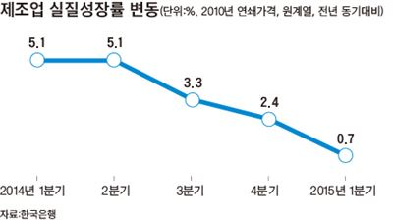
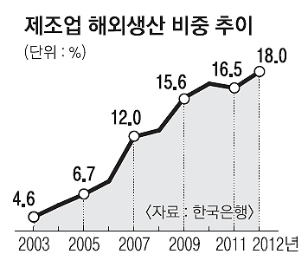
제조업이 사라지고 있다.
성장률 0.7% 해외생산 18%
( 중소기업체 100만 중 제조업 8만 )
도입기
성장기
성숙기
쇠퇴기
14
19
67
국가의 전망 1. 8만 중 해외이전 18 %
쇠퇴기 67 %
2. 성장 기조 최소 제조업체 수 16만.
Notes:
중소기업체 100만 중 제조산업 8만,
성장 기조 최소 제조업체 수 16만

Slide 11

變革의 時代 - 製造業의 活路
하이터치 - 고부가 신제품 정책 ( 高附加 新製品 政策 )
Notes:
고부가 신제품 정책

Slide 12
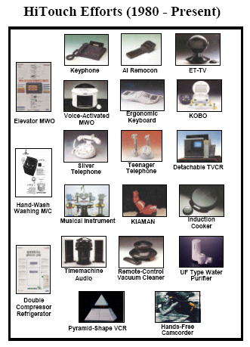
하이터치( High Touch ) - 고부가 제품
Notes:
고부가 신제품 개발사례

Slide 13
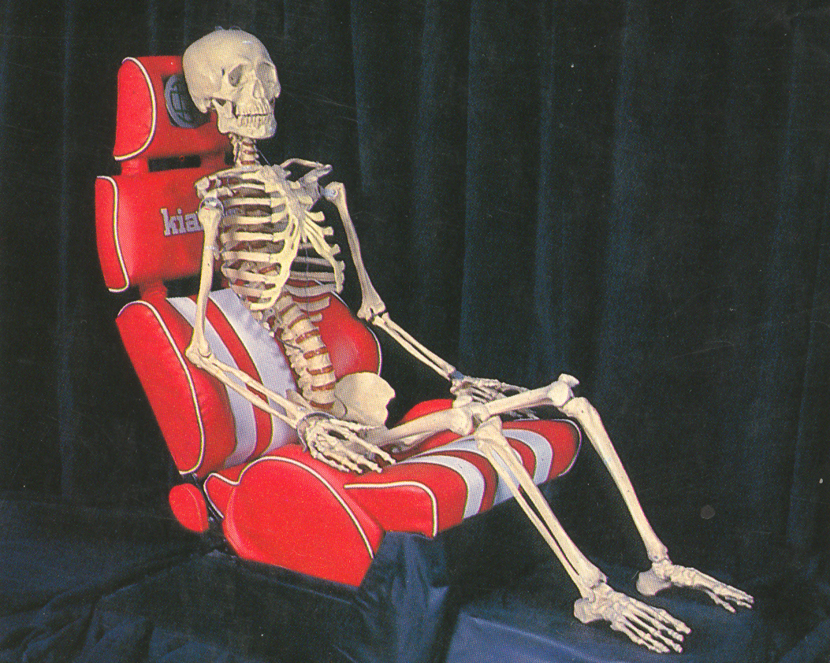
세계 최초의 6축-컴퓨터 조정 운전석( KIAMAN, 1982 )
London Times, 1982
Notes:
London Times 소개

Slide 14
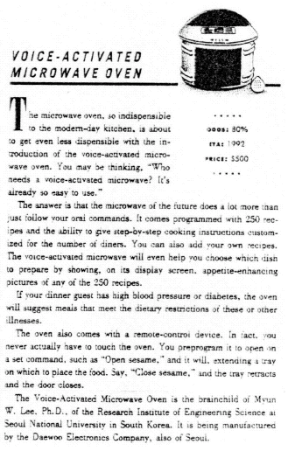

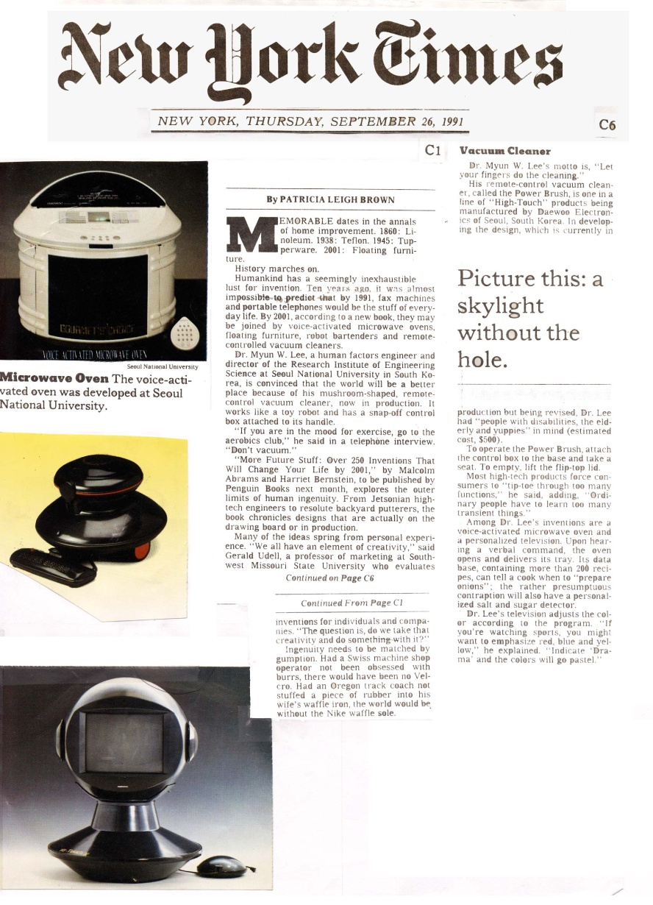
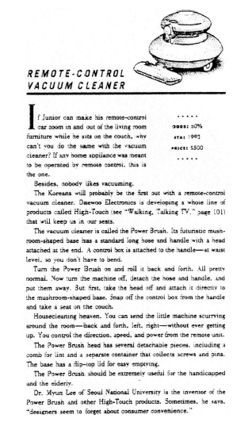
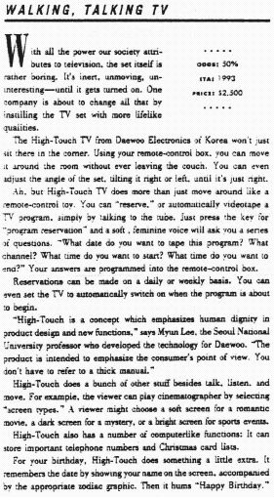
High Touch From Korea,
New York Times Future Stuff
Notes:
전자레인지-청소기-티비

Slide 15
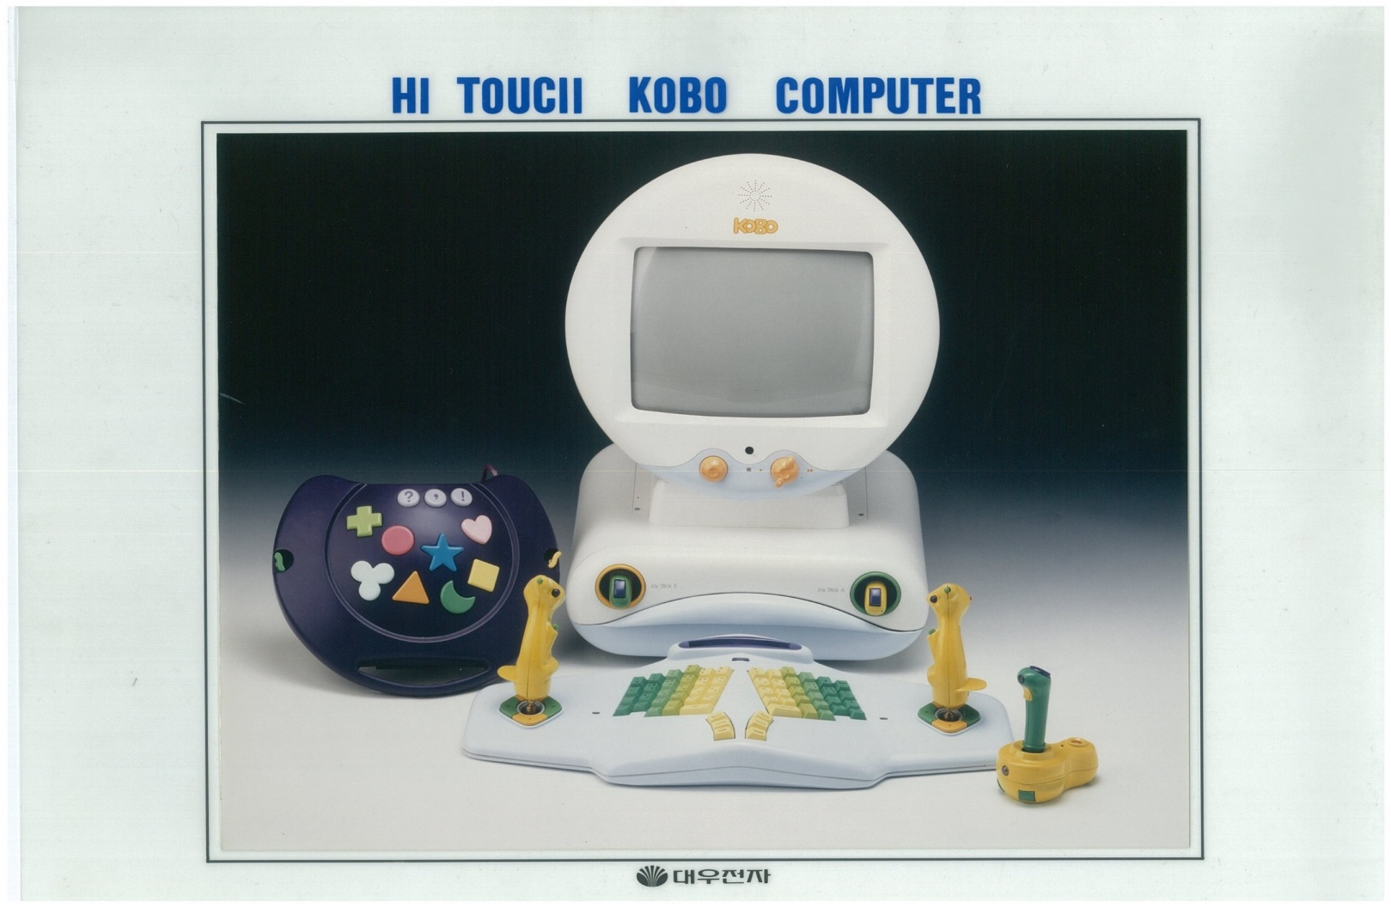
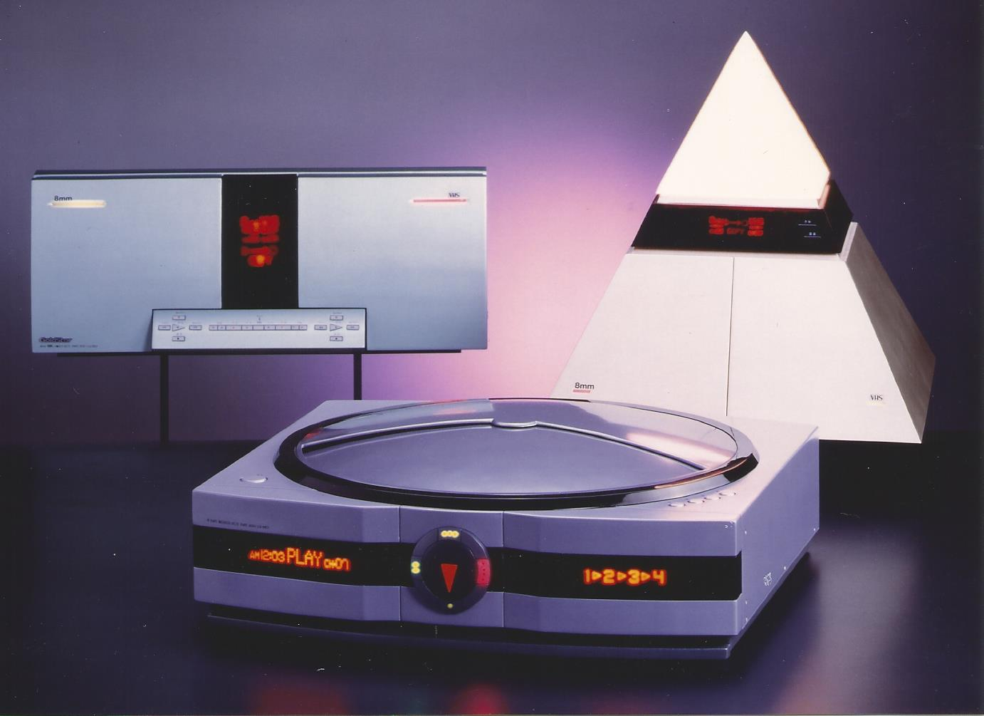
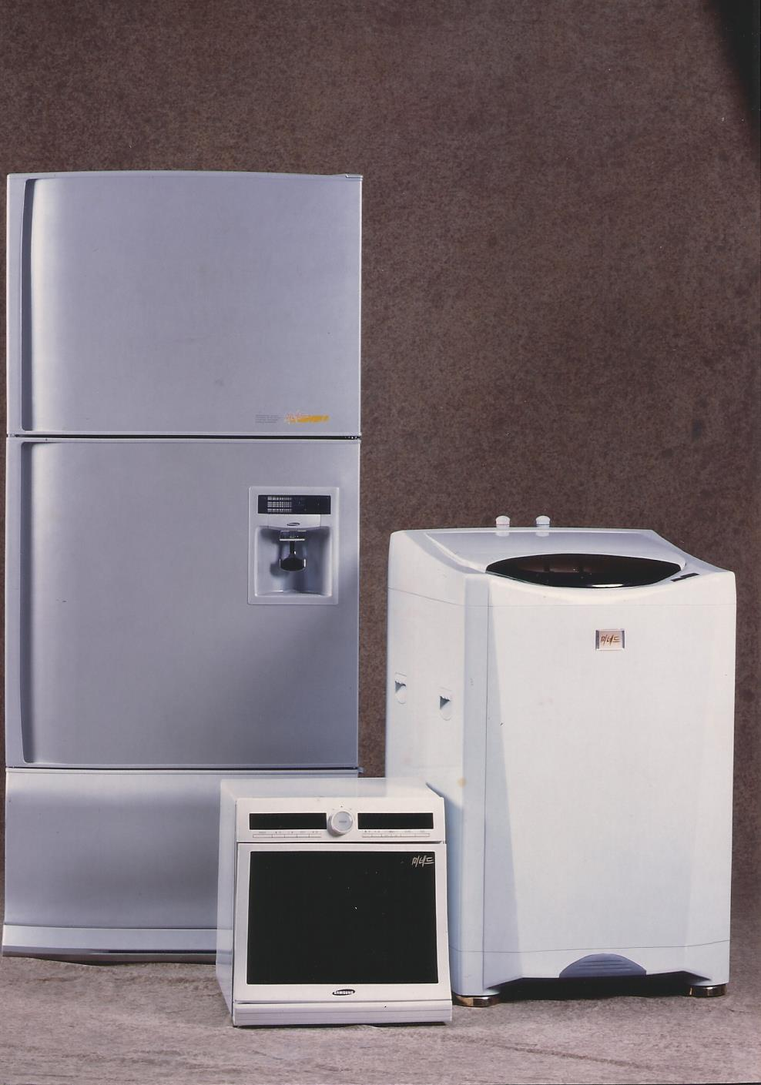
대우 - Kobo 1991
LG – 벽걸이 AV 1995
올해의 Hit 제품
삼성 –
손빨래 세탁기 1996
골고루 전자레인지 1997
따로따로 냉장고 1998
Notes:
올해의 Hit 제품 선정

Slide 16
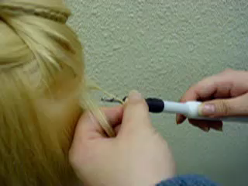
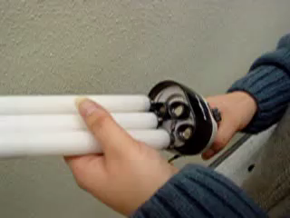

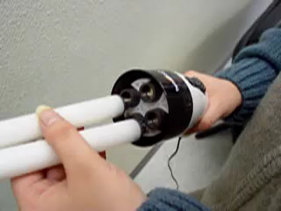
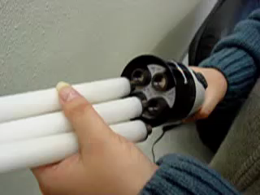
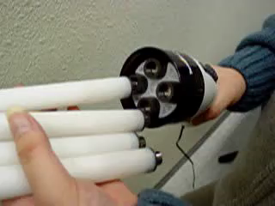
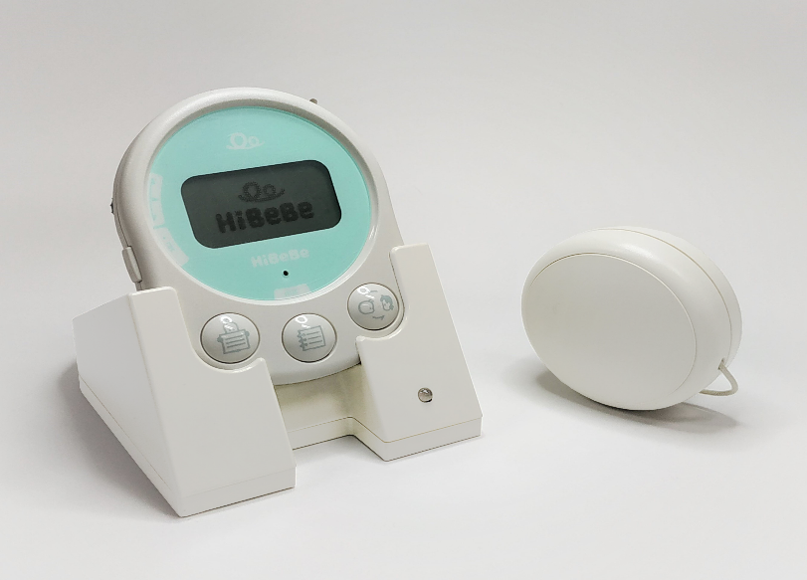
세계 최초제품 1. 머리 땋는 기계 ( 1998 )
세계 최초제품 – 3. 머리 잇는 기계 ( 2004 )
세계 최초제품 – 2. 머리 꼬는 기계 ( 2000 )
세계 최초제품 – 4. 태교 Diary ( 2006 )
Notes:
세계 최초의 신제품 개발 1998

Slide 17
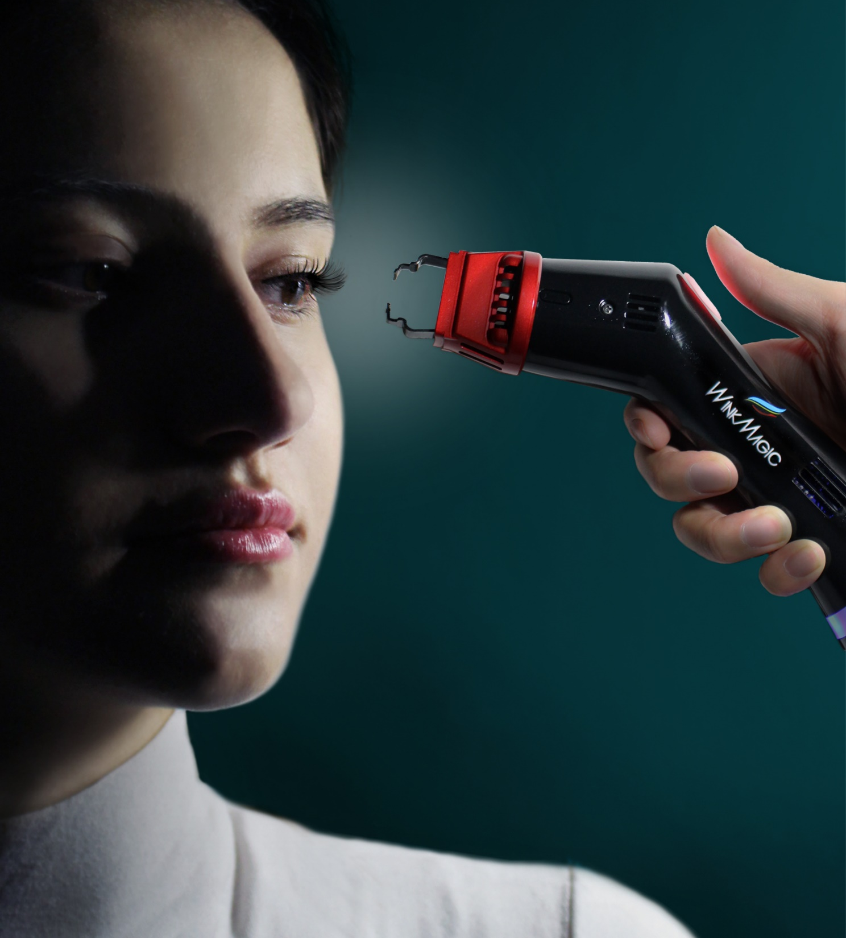


story
세계 최초의 신제품 개발 – 5. ( 2019 )

Slide 18
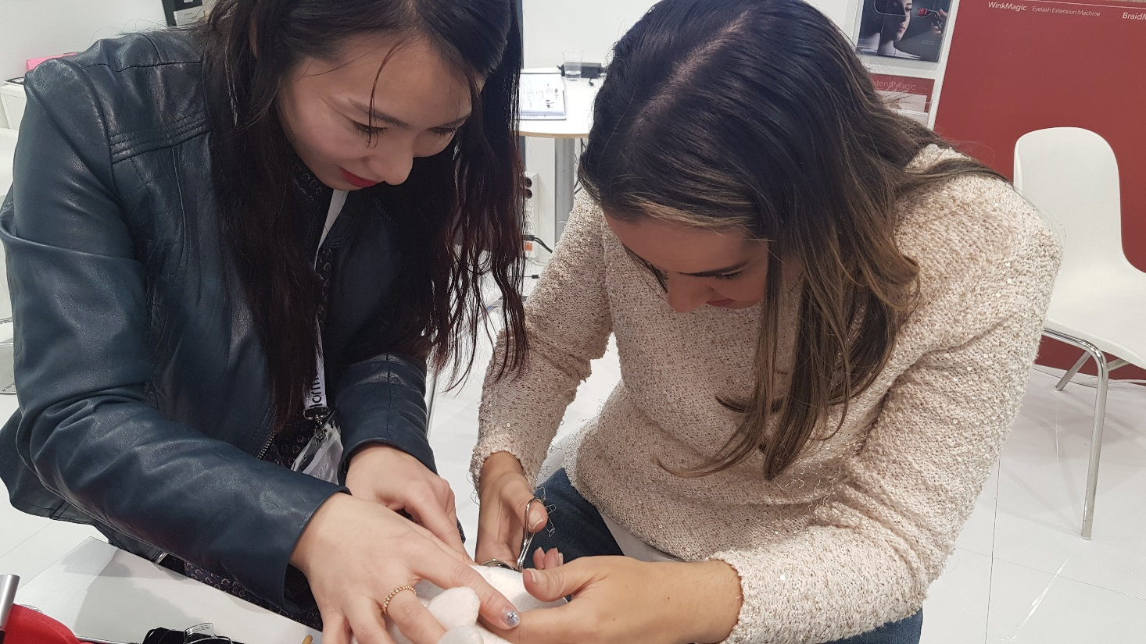
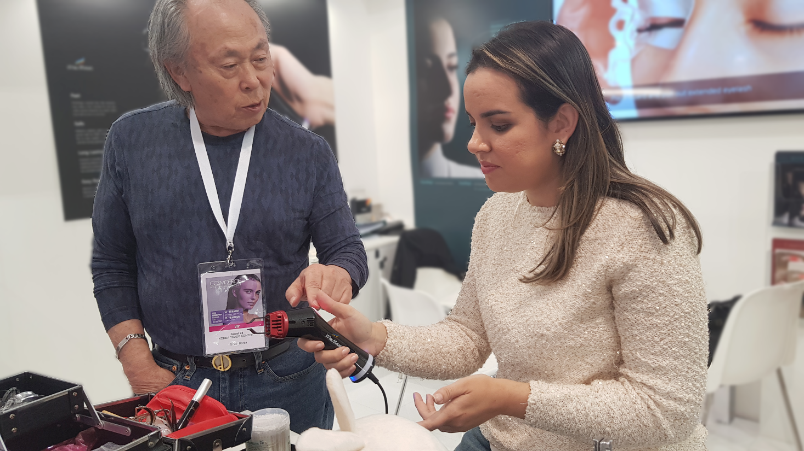
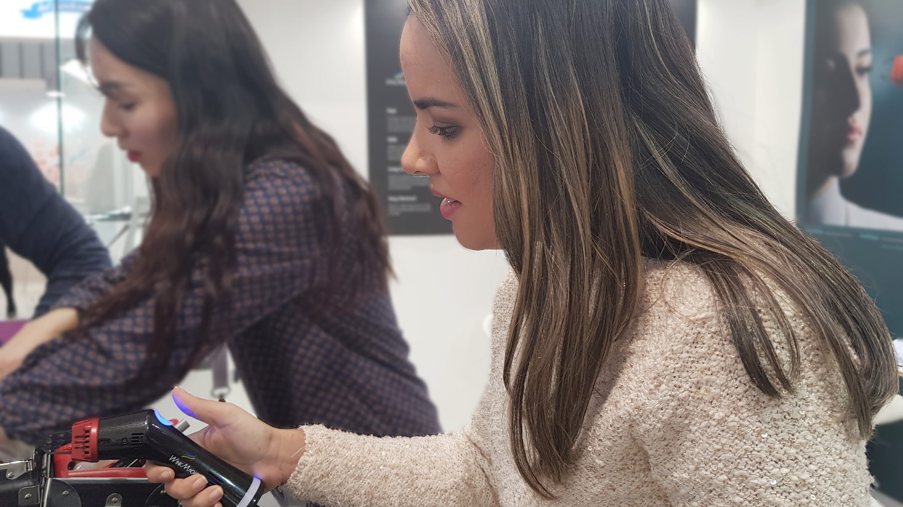
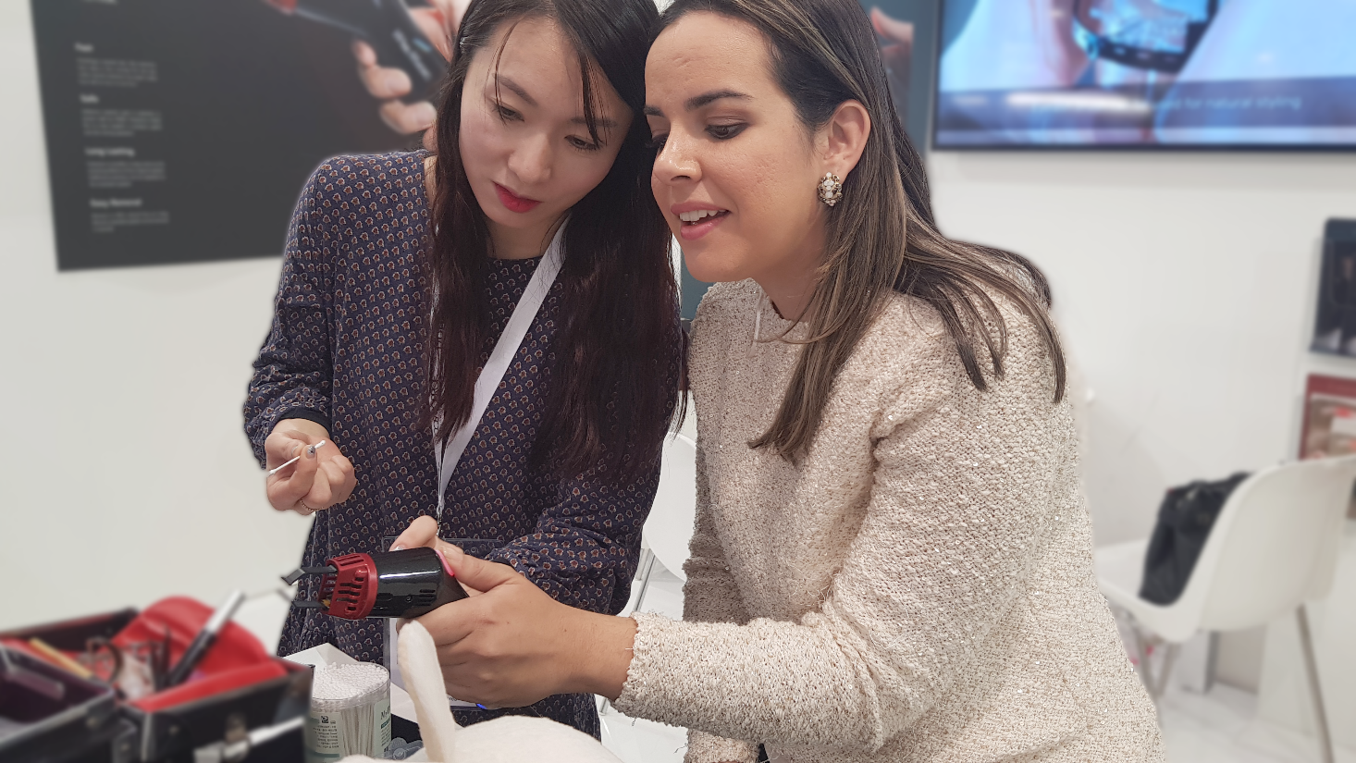
Audience
participation

Slide 19
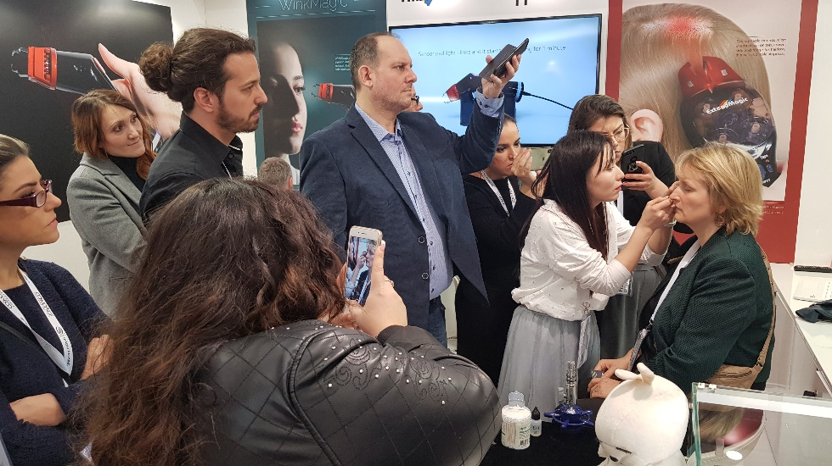
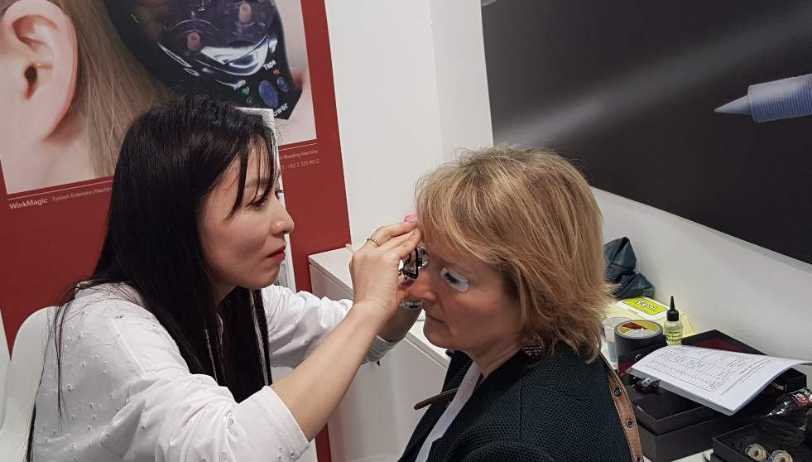
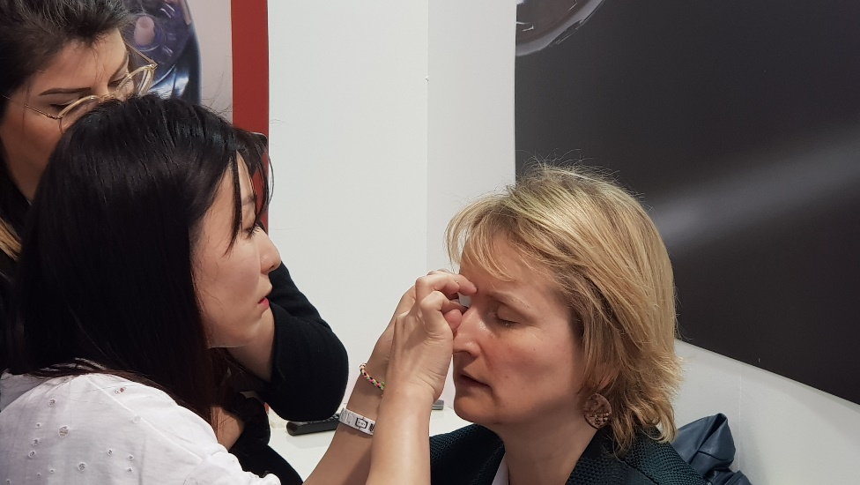
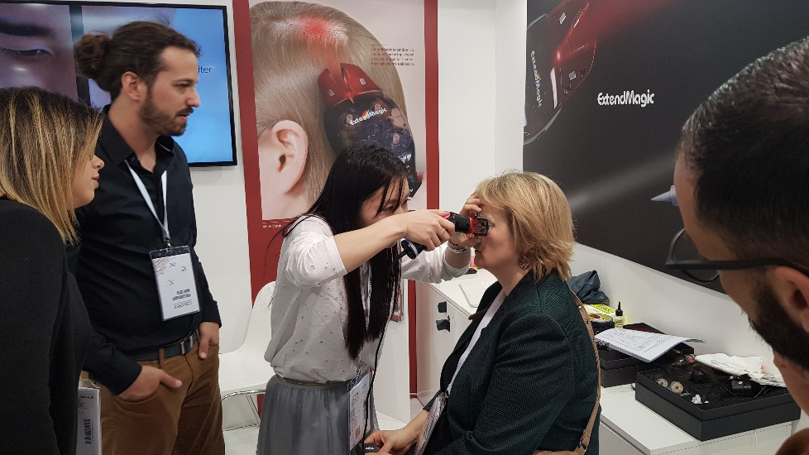
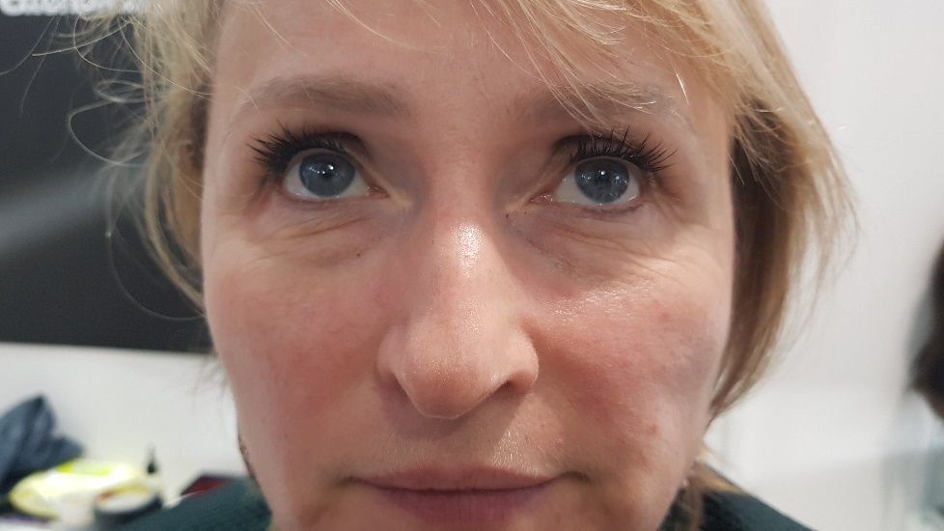
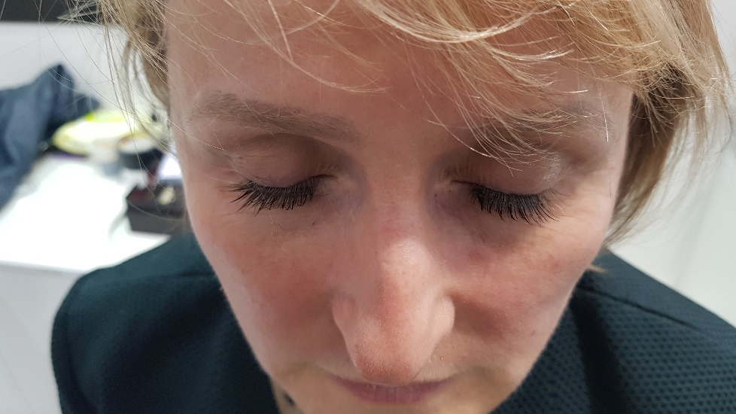
WinkMagic Demonstration
Sharing a same wavelength
2019.03.16

Slide 20
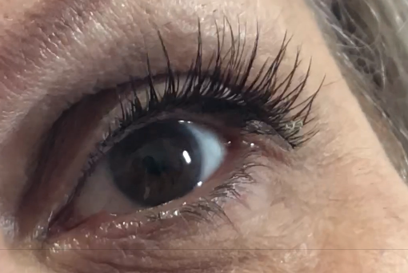
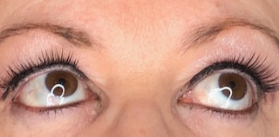
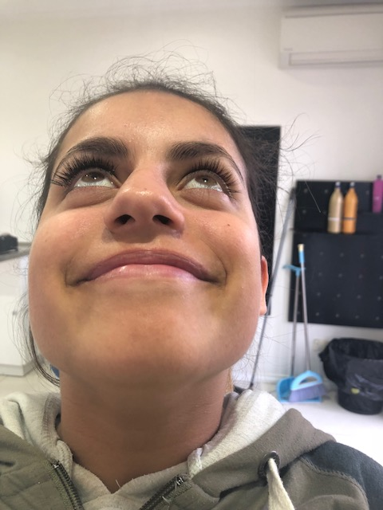

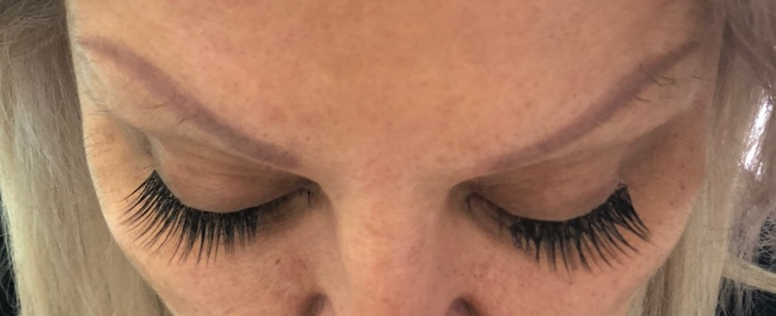
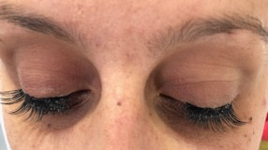
Customer responses

Slide 22
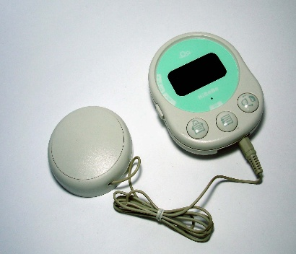
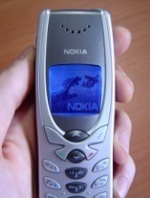

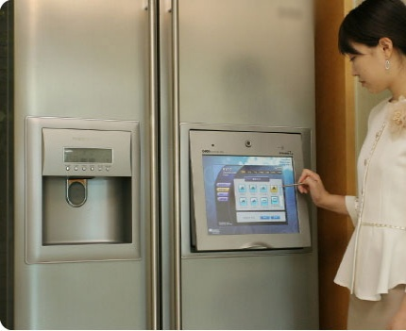
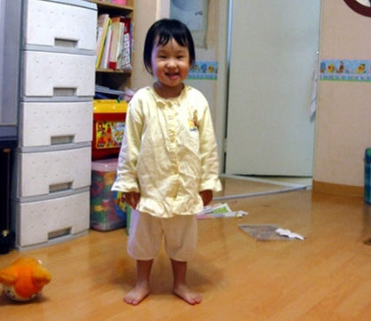
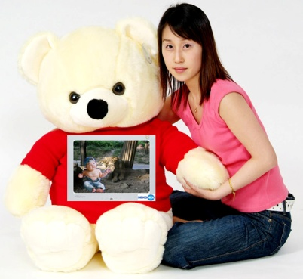

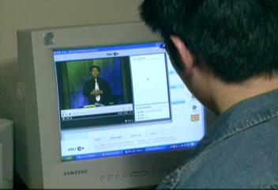
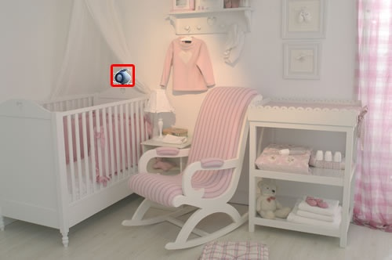
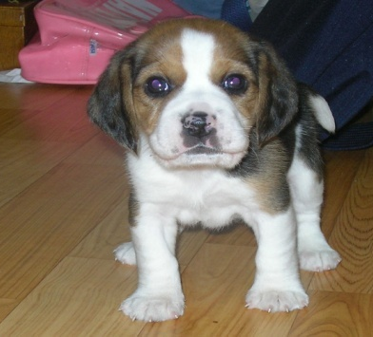
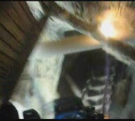
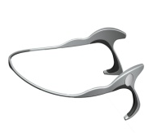
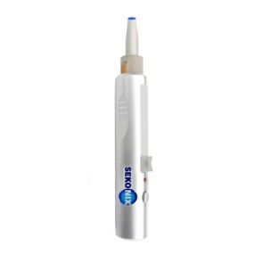
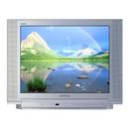
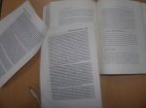
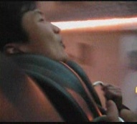
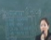

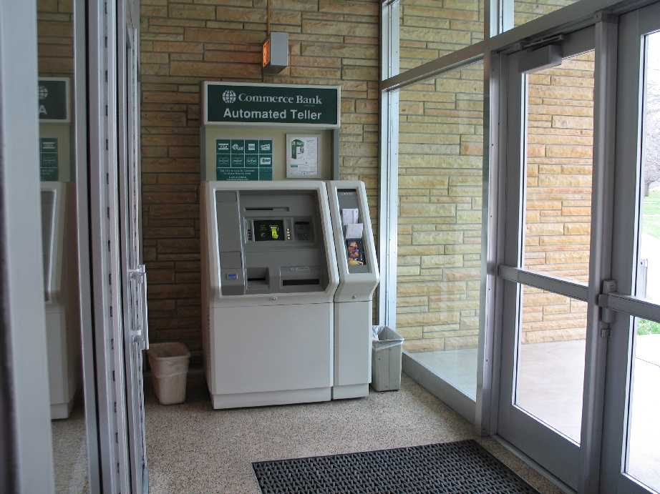
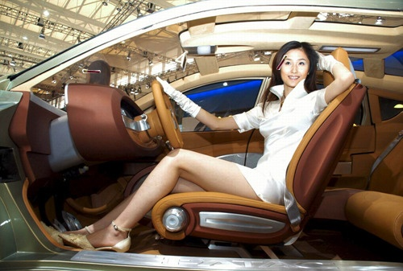







W이론, 하이터치, ...
모두 좋은 얘기다.
보이지 않는 것을 어떻게 보란 말인가 ?
보려고 노력하면 의외로
많다!
Notes:
22
보이지 않는 것이 많다.

